Slide 1
第5章 语法制导翻译和中间代码生成
属性文法：Attributed Grammar
语法制导翻译：
  Syntax-Directed Translation
目前在实际应用中比较流行的主要的语义描述和语义处理的方法。

Slide 2
属性文法
语法制导翻译法的基本思想
中间代码形式
各种常见语法结构的LR语法制导翻译
  简单算术表达式的翻译
  赋值语句的翻译
  说明语句的翻译
  控制语句的翻译
  循环语句的翻译
  含数组元素的赋值语句的翻译
综合属性的递归下降语法制导翻译

Slide 3
5.2 属性文法
接近形式化的语义描述方法
属性文法(Attributed Grammar)的定义：
  在上下文无关文法的基础上,为每个文法符号配备若干相关的“属性”，对每个产生式都配备一组属性的计算规则（语义规则）(断言)。
  其中，语法与语义的关系
    语义信息作为终结符和非终结符的属性；
    属性计算和传递的过程即是语义处理的过程。
如：文法符号 E、T配属性E.type,E.place,E.val,T.val等等
产生式 E→T,配属性的计算规则 E.val=T.val

Slide 4
语义规则所描述的工作包括：
  属性计算
  静态语义检查
  符号表操作
  代码生成
写成程序段

Slide 5
属性分类：
综合属性
Synthesized Attribute：
  自下而上传递信息；
继承属性
Inherited Attribute：
  自上而下传递信息。
例 类型检查的属性文法

Slide 6
语义规则：
在一个属性文法A中，对应每个产生式A→α都有一组语义规则(Semantic Rules),每条语义规则的形式为:
  b=f(c₁,c₂,…,c_{k})
其中，f是一个函数,属性b与c_{i}之间,或者
  (1)b是A的一个综合属性且c₁,c₂,…,c_{k}是产生式右边文法符号的属性;或者
  (2)b是产生式右边某文法符号的继承属性且c₁,c₂,…,c_{k}是A或产生式右边任何符号的属性。

Slide 7
注意：
  (1)终结符a只有综合属性,由词法分析器提供;
  (2)非终结符A既可有综合属性,也可有继承属性,文法开始符号S的所有继承属性作为属性计算前的初始值。
产生式左边符号的继承属性和产生式右边符号的综合属性，不由所给的产生式的属性计算规则来计算，而是由其他产生式的语义规则来计算。

Slide 8
例：
产生式A→BC
语义规则:
  C.d(继承属性)=B.c(综合属性)+1
  A.b(综合属性)=A.a(继承属性)+B.c(综合属性)
A.a(继承属性)和B.c(综合属性)在其他地方计算。

Slide 9
例1: 简单计算器的设计
编制算术表达式的文法
引入属性表示语义信息
  将值 val 作为表达式 E、项 T 和因子 F 的综合属性
用语义规则描述表达式的求值

Slide 10
属性文法（语法制导定义）
产生式
L → E
E → E + T
E → T
T → T * F
T → F
F → ( E )
F → digit
  attr 是单词 digit 的综合属性,由词法分析器提供
  表达式 E、项 T 和因子 F 有综合属性val 表示值
语义规则
print( E.val )
E.val = E₁.val + T.val
E.val = T.val
T.val = T₁.val * F.val
T.val = F.val
F.val= E.val
F.val = digit.attr
1
1

Slide 11
综合属性：
在语法树中,结点的综合属性的值是从其子结点的属性值计算出来的；
  如：E.val
通常使用自底向上的方法,按照语义规则来计算各结点的综合属性值

Slide 12
Ｓ-属性文法定义：
仅包括综合属性的属性文法
  对于所有Ａ → Ｘ₁ Ｘ₂ …Ｘ_{n}，
  Ａ的属性计算仅用Ｘ₁…Ｘ_{n} 的属性
如：算术表达式求值的属性文法

Slide 13
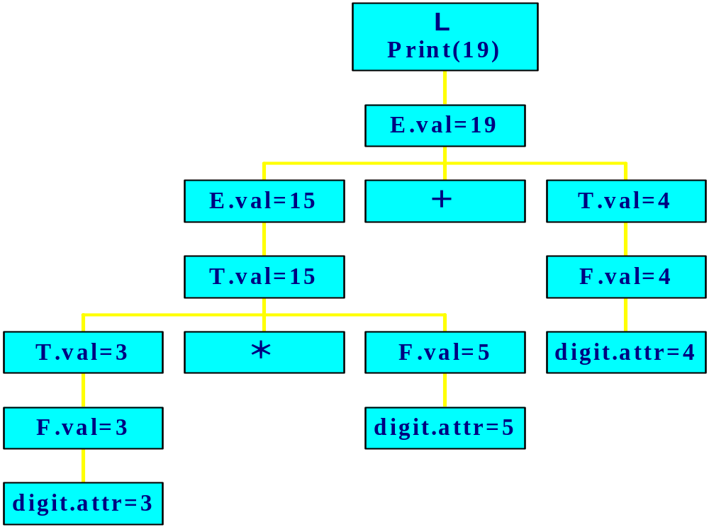
例：3*5+4 的带注释的语法树与综合属性的计算

Slide 14
例2：类型说明语句的文法设计
方法
  编写说明语句的文法
  将类型信息作为类型描述 T 的综合属性 type 和变量表 L 的继承属性 in。
目的
  分析说明语句 D，为变量指定类型

Slide 15
属性文法定义(语法制导定义)
产生式
D → T L
T → int
T → real
L → L₁,id
L → id
语义规则
L.in = T.type
T.type = ‘integer’
T.type = ‘real’
L₁.in = L.in
addtype( id.entry, L.in )
addtype( id.entry, L.in )
entry 单词 id 的属性(符号表入口)
addtype 在符号表中为变量填入类型信息

Slide 16
继承属性：
在语法树中,继承属性是从其兄弟结点和父结点的属性值计算出来的
  如：L.in
需要探讨计算次序

Slide 17
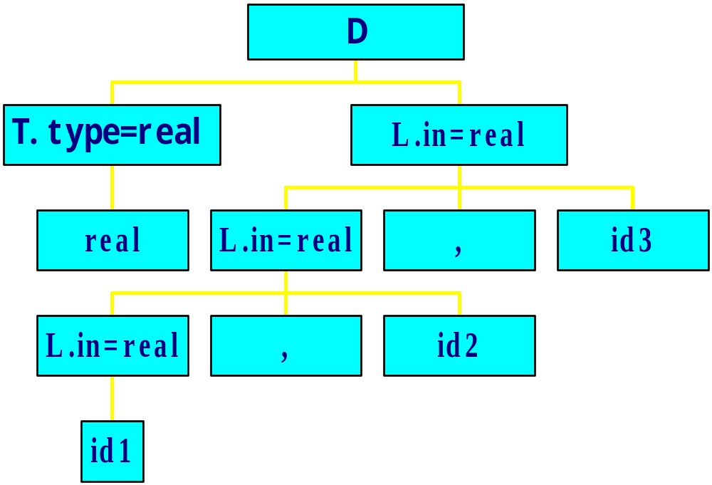
例：real id1,id2,id3 的带注释的分析树和属性计算
addtype
addtype
addtype

Slide 18
5.3 语法制导翻译概述
语法制导翻译法(Syntax Directed Translation)：由源程序的语法结构所驱动的分析方法。
接近形式化的语义分析方法。
在某些情况下，可以在语法分析的同时完成语义规则的计算，即一遍扫描，而无须明显地构造语法树或构造属性之间的依赖关系。
基本思想：每个产生式都附加一个语义动作或语义子程序，当运用该产生式推导或归约时，执行相应的语义动作。
自上而下语法制导翻译、自下而上语法制导翻译

Slide 19
自下而上语法制导翻译:
1、为文法的每个规则设计相应的语义子程序。
翻译模式 (Translation schemes)
一种适合语法制导翻译的描述形式;
它给出了使用语义规则进行计算的次序,可以把实现细节表示出来;
其中的属性和语义规则/动作,用{}括起来,插入到产生式右部的合适位置上。
例 简单计算器的翻译模式

Slide 20
翻译模式(Translation schemes)
把语义动作看成终结符号;
翻译模式就是在文法中加入动作符号，则可以应用语法分析方法来处理，同时分析语法和语义。
设计翻译模式时，要注意保证动作引用的属性在之前是有定义的。
翻译模式举例

Slide 21
建立翻译模式
一、只有综合属性时，情况最简单。
建立其翻译模式的方法：
  为每一个语义规则建立一个包含赋值的动作，并且把这个动作放在相应产生式右边的末尾。
例如：有 产生式 语义规则
  T → T₁ * F T.val = T₁.val * F.val
建立翻译模式如
  T → T₁ * F {T.val = T₁.val * F.val}

Slide 22
算术表达式的左递归文法的翻译模式
  E → E₁ + T { E.val = E₁.val + T.val}
  E → T { E.val= T.val}
  T → T₁ * F {T.val = T₁.val * F.val}
  T → F {T.val = F.val}
  F → ( E ) {F.val = E.val}
  F → num {F.val = num.val}
左边非终结符的综合属性计算的动作符号放在产生式的最右边。

Slide 23
二、既有综合属性又有继承属性
此时要注意：
  (1)右边符号的继承属性必须在这个符号以前的动作中计算出来;
  (2)一个动作不能引用该动作右边的符号的综合属性;
  (3)左边符号的综合属性的动作通常可以放在产生式右边的末尾。
满足这三个条件的翻译模式可以在top down或 bottom up分析器中一遍扫描实现。

Slide 24
消除左递归的算术表达式的翻译模式
  E → T {R.i=T.val} R { E.val = R.s}
  R → + T {R₁.i=R.i+T.val} R₁ { R.s = R₁.s}
  R →ε {R.s= R.i}
  T → F {Q.i=F.val} Q { T.val = Q.s}
  Q → * F {Q₁.i=Q.i*F.val} Q₁ { Q.s = Q₁.s}
  Q →ε {Q.s = Q.i}
  F → ( E ) {F.val = E.val}
  F → num {F.val = num.val}
左边符号的综合属性计算的动作符号放在产生式的最右边；右边符号的继承属性必须在这个符号出现以前的动作中计算出来。

Slide 25
自下而上语法制导翻译
1、为文法的每个规则设计相应的语义子程序。
2、为文法构造LR分析表。
3、扩充原LR语法分析栈，以便存放语义值。
4、扩充原LR语法分析总控程序，以便在完成语法分析的同时也完成语义分析。
例 简单计算器的自下而上语法制导翻译

Slide 26
例 用LR分析器实现简单计算器
产生式 语义动作代码
L → E print( val[top] )
E → E₁ + E₂ val[ntop] = val[top-2] + val[top]
E → E₁ * E₂ val[ntop] = val[top-2] * val[top]
E → (E₁ ) val[ntop] = val[top-1]
E → digit val[top]=digit.attr
3+5*4的LR分析过程
每次归约前,先执行语义规则的相应代码。

Slide 27
5.4 中间语言
源程序的中间表示方法:
  后缀式
  三地址代码(三元式、四元式、间接三元式)
  抽象语法树
  DAG图

Slide 28
5.4.1 后缀式(逆波兰式)
后缀式表示法(逆波兰表示法)：
  一种表示表达式的方法
表达式E的后缀形式定义如下：
  (1)若E是一个常量或变量,则E的后缀式为E自身;
  (2)若E形如E₁ op E₂,则E的后缀式为E₁’E₂’op;
  (3)若E形如(E1),则E1的后缀式为E的后缀式。
后缀表示法不用使用括号
只要知道每个算符的目数，对于后缀式，不论从哪一端进行扫描，都能对它正确进行唯一分解。

Slide 29
把表达式翻译成后缀式的语义规则描述
例：表达式a+b*(c+d/e)
后缀式：abcde/+*+
产生式
E→E₁ op E₂
E→(E₁)
E→id
语义规则
E.code=E₁.code||E₂ .code||op
E.code=E₁.code
E.code=id.name

Slide 30
1、赋值语句的逆波兰表示:
赋值语句：<左部>=<表达式>
逆波兰式：
<左部> <表达式的逆波兰式> =
2、GOTO语句的逆波兰式：
转向语句：GOTO<语句标号>
逆波兰式：<语句标号>BL

Slide 31
3、条件语句的逆波兰表示:
条件语句：if (e) S1 else S2
逆波兰式：
  <e的逆波兰式>
  <序号1>BF
  <S1的逆波兰式>
  <序号2>BR
  <序号1>:
  <S2的逆波兰式>
  <序号2>:
<序号1>BF表示条件e为假时，转向序号1
<序号2>BR表示无条件转向序号2。

Slide 32
4、循环语句的逆波兰表示:
循环语句：FOR ( i=m;i<= n;i++) S
FOR语句展开为等价形式：
  i=m;
  10: if i<= n
  {S; i=i+1; goto 10}
逆波兰式：
  i m =
  <序号1:> i n<= <序号2> BF
  S的逆波兰式 i i1+= 序号1 BR
  <序号2:>

Slide 33
5.4.2 图表示法
图表示法包括DAG与抽象语法树
DAG(directed acyclic graph)无循环有向图
  每个子表达式一个结点，一个内部结点代表一个操作符，它的子结点代表操作数；
  公共子表达式的结点具有多个父结点。
DAG描述源程序的自然层次结构，比抽象语法树更紧凑。

Slide 34
a=b*-c+b*-c的图表示法
=
=
a
+
a
+
*
*
*
b
-
b
-
b
-
c
c
c
抽象语法树
DAG

Slide 35
后缀式与抽象语法树的关系:
后缀式是抽象语法树的线性表示形式;
后缀式是树的结点的一个序列,每个结点都是在它的所有子结点之后立即出现。
抽象语法树的边没有显式地出现在后缀式中，可以根据结点出现的次序和算符的目数还原出来。
如上例的后缀式为 a b c - * b c - * + =

Slide 36
5.4.3 三地址代码
三地址代码是由如下的一般形式的语句构成的序列: x=y op z
Note：其中每个语句的右边只能有一个运算符。
三地址代码可以看成是抽象语法树或DAG的一种线性表示。

Slide 37
三地址代码示例 (a=b*-c+b*-c)
T1= - c
T2=b * T1
T3= - c
T4=b * T3
T5=T2+T4
a=T5
T1= - c
T2=b * T1
T5=T2+T2
a=T5
(a)抽象语法树的三地址代码
(b)DAG的三地址代码

Slide 38
三地址代码特点:
1.三地址代码的语句类似于汇编语言代码。
2.语句可以带有符号标号,并且存在各种控制流语句。
3.三地址代码可以存放在一个数组中。

Slide 39
三地址代码语句的具体实现： (记录)
1.四元式
(op、arg1、arg2、result)
2.三元式
(op、arg1、arg2)
3.间接三元式
三元式表 + 间接代码表

Slide 40
a=b*-c+b*-c的三地址代码：
T1= - c
T2=b * T1
T3= - c
T4=b * T3
T5=T2+T4
a=T5
1.四元式
2.三元式
Op
arg1
Arg2
Result
Op
arg1
Arg2
(0)
-
c
T1
(0)
-
c
(1)
*
b
T1
T2
(1)
*
b
(0)
(2)
-
c
T3
(2)
-
c
(3)
*
b
T3
T4
(3)
*
b
(2)
(4)
+
T2
T4
T5
(4)
+
(1)
(3)
(5)
=
T5
a
(5)
=
a
(4)

Slide 41
a=b*-c+b*-c的三地址代码实现：
T1= - c
T2=b * T1
T3= - c
T4=b * T3
T5=T2+T4
a=T5
2.三元式
3.间接三元式
 | Op | arg1 | Arg2
(0) | - | c
(1) | * | b | (0)
(2) | - | c
(3) | * | b | (2)
(4) | + | (1) | (3)
(5) | = | a | (4)
(0)
 | Op | arg1 | Arg2
(0) | - | c
(1) | * | b | (0)
(2) | + | (1) | (1)
(3) | = | a | (2)
(1)
(0)
(1)
(2)
(3)

Slide 42
1.四元式
(op、arg1、arg2、result)
2.三元式
(op、arg1、arg2)
3.间接三元式
三元式表 + 间接代码表
比较：2、3相对于1可以避免把临时变量填入符号表，1、3更利于优化。

Slide 43
常用的三地址代码包括：
(1)x=y op z (2)x= op y (3) x=y
(4) goto L
(5)if E rop E goto L 或 if E goto L
(6)param x 和 call p,n 以及 return y
(7)x=y[i] 和 x[i]=y

Slide 44
5.6 递归下降语法制导翻译
将语义子程序嵌入到每个递归过程中，通过局部量和参数传递语义信息。
方法:
  扩充消除左递归的算法，在消除基本文法的左递归时同时考虑属性。
此法适合于带综合属性的翻译模式。如算术表达式的翻译模式。

Slide 45
算术表达式的左递归文法的翻译模式
  E → E₁ + T { E.val = E₁.val + T.val}
  E → T { E.val= T.val}
  T → T₁ * F {T.val = T₁.val * F.val}
  T → F {T.val = F.val}
  F → ( E ) {F.val = E.val}
  F → num {F.val = num.val}
左边符号的综合属性的动作符号放在产生式的最右边。

Slide 46
消除左递归的算术表达式的翻译模式
  E → T {R.i=T.val} R { E.val = R.s}
  R → + T {R₁.i=R.i+T.val} R₁ { R.s = R₁.s}
  R →ε {R.s= R.i}
  T → F {Q.i=F.val} Q { T.val = Q.s}
  Q → * F {Q₁.i=Q.i*F.val} Q₁ { Q.s = Q₁.s}
  Q →ε {Q.s = Q.i}
  F → ( E ) {F.val = E.val}
  F → num {F.val = num.val}
左边符号的综合属性的动作符号放在产生式的最右边。

Slide 47
对于top down 分析,假定动作是在处于相同位置上的符号被展开时执行的。
Top down 分析树按深度优先、从左向右的顺序来生成，动作的执行是在它前面的符号展开成终结符号之后，这样就满足计算次序的要求。

Slide 48
消除左递归的算术表达式的递归下降翻译:
E → T {+T}
T → F {*F}
F → ( E ) | id
E( )
{ E¹.place=T();
while (sym==`+`) do
{ scaner( ); E².place=T( );
E.place=newtemp();
emit(E.place= E¹.place+E².place);
E¹.place=E.place}
return E¹.place;
}

Slide 49
消除左递归的算术表达式的递归下降翻译:
E → T {+T}
T → F {*F}
F → ( E ) | id
T( )
{ T¹.place= F( );
while (sym==`*`) do
{ scaner( ); T².place=F( );
T.place=newtemp();
emit(T.place= T¹.place*T².place);
T¹.place=T.place}
return T¹.place;
}

Slide 50
消除左递归的算术表达式的递归下降翻译:
E → T {+T}
T → F {*F}
F → ( E ) | id
F( )
{if （sym==‘(’） //当前单词符号为（
{ scaner( );
F.place = E（）;
match(')'); }
else if （sym==id） // 处理终结符id
{ F.place=lookup(id.name);
scaner( ); }
else error() // 语法出错处理
return F.place; }

Slide 51
左递归文法的翻译模式的转换
一般情况下的左递归翻译模式形如：
  A → A₁ Y {A.a = g(A₁.a,Y.y)}
  A → X {A.a = f(X.x)}
消除左递归得到翻译模式:
  A → X {R.i=f (X.x)} R {A.a = R.s}
  R → Y {R₁.i=g (R.i,Y.y)} R₁ {R.s = R₁.s}
  R →ε {R.s = R.i}

Slide 52
递归下降翻译器的设计
参照递归下降语法分析的方法,设计步骤如下:
1.每个A构造一个函数，A的每个继承属性设一个形式参数，函数的返回值为A的综合属性；出现在A的产生式中的每个符号X的每个属性都在函数中设一个局部变量;
2.A的函数过程中，根据当前输入符号决定使用哪个候选式；
3.每个产生式对应的程序代码，按照从左到右的顺序，对b、B、{}分别进行：

Slide 53
递归下降翻译器的设计步骤
对b、B、{}分别进行：
(1)对带综合属性x的终结符b,存x的值到相应变量中;产生一个匹配b的调用,继续读入下一个输入符号。
(2)对每个B，产生一个右边带有函数调用的赋值语句c：=B(b₁,b₂,…,b_{k})，其中， b₁,b₂,…,b_{k}是为B的继承属性设的变量，c为B的综合属性对应变量。
(3)对{}，把动作代码抄进分析器中，用代表属性的变量来代替对属性的每一次引用。

Slide 54
例如： E → T {R.i=T.val} R { E.val = R.s}
float E()
{ float ev,tv,ri,rs;
tv=T();
ri=tv;
rs=R(ri);
ev=rs;
return ev;
}
  E → T {R.i=T.val} R { E.val = R.s}
  R → + T {R₁.i=R.i+T.val} R₁ { R.s = R₁.s}
  R →ε {R.s= R.i}
  T → F {Q.i=F.val} Q { T.val = Q.s}
  Q → * F {Q₁.i=Q.i*F.val} Q₁ { Q.s = Q₁.s}
  Q →ε {Q.s = Q.i}
  F → ( E ) {F.val = E.val}
  F → num {F.val = num.val}

Slide 55
5.5 自下而上语法制导翻译
1、简单算术表达式和赋值语句的翻译
2、布尔表达式的翻译
3、控制语句的翻译
4、循环语句的翻译
5、简单说明语句的翻译
6、含数组元素的赋值语句的翻译

Slide 56
5.5.1简单算术表达式和赋值语句的翻译
简单算术表达式：仅含简单变量，易于翻译成四元式。
分析文法特点、设置语义变量和语义函数。
修改文法，构造翻译模式。
实现LR分析。

Slide 57
产生赋值语句三地址代码的翻译模式
S→id=E
E→E₁+E₂
E→E₁*E₂
E →－E₁
E→(E₁)
E→id
{p=lookup(id.name);
if (p==null) error();
else emit(p'=' E.place); }
{E.place=newtemp();
emit(E.place'='E₁.place'+'E₂.place);}
{E.place=newtemp();
emit(E.place'='E₁.place'*'E₂.place);}
{ E.place=newtemp();
emit(E.place ´ = ´ ´uminus´E₁.place;}
{E.place=E₁.place}
{p=lookup(id.name);
if (p!=null) E.place=p;
else error();}

Slide 58
产生赋值语句后缀式的翻译模式 ？
S→id=E
E→E₁+E₂
E→E₁*E₂
E →－E
E→(E₁)
E→id

Slide 59
5.5.2布尔表达式的翻译
◆ 布尔表达式: 用布尔运算符（and，or，not）作用到布尔变量或关系表达式上而组成。
布尔运算符、关系运算符、算术运算符
◆ 考虑由如下文法生成的布尔表达式：
E→E or E|E and E| not E|(E)| id rop id|id|true|false
◆ 布尔表达式的作用：
1. 用作计算逻辑值
2. 用作控制流语句如if-then，if-then-else和 while-do等之中的条件表达式

Slide 60
翻译布尔表达式的方法：
计算一个布尔表达式的值
  方法一：用数值表示真和假，从而对布尔表达式的求值可以象对算术表达式的求值那样一步一步地来计算。
  方法二：通过程序的控制流，即用程序中控制转移到达的位置来表示布尔表达式的值,可实施某种优化措施。(例 A or B )
方法二用于翻译控制流语句中的布尔表达式尤其方便。

Slide 61
数值表示法
用1表示真，0表示假来实现布尔表达式的翻译
布尔表达式：a or b and not c
翻译成三地址代码序列：
100 ： t1=not c
101 ： t2=b and t1
102 ： t3=a or t1
关系表达式：a<b 等价于if a<b then 1 else 0
翻译成三地址代码序列：

Slide 62
a<b 翻译成三地址代码序列：
100 ： if a＜b goto l03
101 ： t=0
102 ： goto l04
103 : t=1
104：
关于布尔表达式的数值表示法的翻译模式
E→E1 or E2 ｛E.place=newtemp();
emit(E.place'='E1.place'or ' E2.place)}
E→E1 and E2 ｛E.place=newtemp();
emit(E.place'='E1.place'and 'E2.place)}

Slide 63
（接上页）
E→not E1 ｛E.place=newtemp();
emit(E.place'=' 'not' E1.place)}
E→id₁ rop id₂ { E.place=newtemp();
emit('if' id₁.place rop.op id₂.place'goto' nextq+3);
emit(E.place'=' '0');
emit('goto'nextq+2);
emit(E.place'=' '1') }
E→id ｛E.place=id.place}
E→true ｛E.place=newtemp();
emit(E.place'=' '1')}
E→false ｛E.place=newtemp();
emit(E.place'=' '0')}
例 a>b or c and e的翻译

Slide 64
2 作为条件控制的布尔式的翻译
条件语句if E then S1 else S2中有布尔式E
to E.true
E.code
to E.false
E.true:
S1.code
goto S.next
E.false:
S2.code
S.next:
if-then-else语句的代码结构
...
如上作为转移条件的布尔式,可以翻译为一串跳转指令

Slide 65
布尔式的控制流翻译法：
基本思想：
  如果E是a rop b , 则E的三地址代码为:
  if a rop b goto E.truecode
  goto E.falsecode
  其它：若E是E₁ or E₂？ E₁ and E₂？
  not E₁ ？id ? true? false?

Slide 66
实现的方法:
一遍扫描：
先产生暂时没有填写目标标号的转移指令。
对于每一条这样的指令作适当的记录，
一旦目标标号被确定下来，再将它“回填”到相应的指令中。
  例如，E是a > b , 则E的三地址代码为:
  (1) if a > b goto ----
  (2) goto ----
  E.true
  E.false

Slide 67
使用“回填” 翻译布尔表达式：
布尔表达式文法：
（1）E→E₁ or E₂
（2） |E₁ and E₂
（3） |not E₁
（4） |(E₁)
（5） |id₁ rop id₂
（6） |true
（7） |false
（8） | id

Slide 68
翻译模式用到如下公共变量和函数：
1．nextq:下一条四元式的地址（或标号）。
2．E.bcode：非终结符E的第一个四元式标号。
3．merge(p1，p2)：连接由指针p1和p2指向的两个表并且返回一个指向连接后的表的指针。
4．backpatch（p，i）：把i作为目标标号回填到p所指向的表中的每一个转移指令中去。
此处的“表”都是为“回填”所建的“链”

Slide 69
使用一遍扫描的布尔表达式的翻译模式
E→E₁ OR E₂
E→E₁ AND E₂
{backpatch(E₁.false, E₂.bcode);
E.bcode= E₁.bcode；
E.true=merge(E₁.true,E₂.true);
E.false=E₂.false；}
{backpatch(E₁.true, E₂.bcode);
E.bcode= E1.bcode； E.true=E₂.true ;
E.false=merge(E₁.false,E₂.false);}

Slide 70
E→not E₁ { E.true=E₁.false;
E.false=E₁.true； E.bcode= E1.bcode； }
E →(E₁ ) {E.true= E₁.true； E.false=E₁.false；
E.bcode= E1.bcode；}
E →id₁ rop id₂
{E.true= nextq; E.bcode= nextq；
E.false= nextq+1;
emit(´if´id₁.place rop.op id₂.place´goto—´);
emit(´goto—´); }

Slide 71
E →true {E.true= nextq ;
emit(´goto—´); }
E →false {E.false= nextq ;
emit(´goto—´); }
E →id {E.true= nextq ; E.false= nextq+1 ;
E.bcode= nextq ;
emit(`if` id.place `goto ----`)
emit(´goto—´); }
E.true E.false E.bcode都是综合属性

Slide 72
考虑表达式A or B<D
依次分析，得到如下三地址代码：
100 ： if A goto--
101 ： goto--
102 ：if B＜D goto--
103 ： goto--
104 ：
经过回填得到：
100 ： if A goto --
101 ： goto l02
102 ： if B＜D goto --
103 ： goto --
104 ：
当知道了条件为真时和条件为假时分别应做哪些动作时就可以进行余下的回填

Slide 73
5.5.3 控制语句的翻译
控制流语句 if E then S¹
if E then S¹ else S² while E do S¹
L →L;S
L →S
S →A
S→if E then S¹
S→ if E then S¹ else S²
S→ while E do S¹
文法：

Slide 74
控制流语句的代码结构：
to E.true
E.code
to E.false
E.true:
S¹.code
E.false:
...
(a) if-then

Slide 75
to E.true
E.code
to E.false
E.true:
S¹.code
goto S.next
E.false:
S².code
S.next:
(b)if-then-else
...
to E.true
S.begin:
E.code
E.true:
to E.false
S¹.code
goto S.begin
E.false:
(c )while-do
...

Slide 76
改写含控制语句的文法：
L →L;S
L →S
S →A
S→if E then S¹
S→ if E then S¹ else S²
S→ while E do S¹
S→C S¹
C→ if E then
S→ T^{P}S²
T^{P}→ C S¹ else
S→ W^{d} S¹
W^{d}→W E do
W →while

Slide 77
改写后文法的翻译模式：
S→C S¹
C→ if E then
S→ T^{P}S²
T^{P}→ C S¹ else
{S.CHAIN=merge(C.CHAIN,S¹.CHAIN)}
{backpatch(E.true,nextq);
C.CHAIN=E.false;}
{S.CHAIN=merge(T^{P}.CHAIN,S².CHAIN)}
{q=nextq; emit( goto --);
backpatch(C.CHAIN,nextq);
T^{P}.CHAIN= merge(S¹.CHAIN,q);}

Slide 78
改写后文法的翻译模式：
S→ W^{d} S¹
W^{d}→W E do
W →while
{backpatch(S¹.CHAIN, W^{d}. bcode);
emit(goto W^{d}. bcode );
S.CHAIN=W^{d}.CHAIN;}
{backpatch(E.true,nextq);
W^{d}.CHAIN=E.false;
W^{d}. bcode=W.bcode}
{W.bcode=nextq;}

Slide 79
考虑语句while A or B<D do
if x>6 then x=x-1 else y=x+1
依次分析，经过回填得到如下三地址代码：
100： if A goto 104
101： goto 102
102：if B＜D goto 104
103： goto----
104：if x>6 goto 106
105: goto 109
106: t1=x-1
107: x=t1
108: goto 100
109: t2=x+1
110: y=t2
111: goto 100
112:

Slide 80
改写后文法的翻译模式：
S→ W^{d} S¹
W^{d}→W E do
W →while
{backpatch(S¹.CHAIN, W^{d}. bcode);
emit(goto W^{d}. bcode );
S.CHAIN=W^{d}.CHAIN;}
{backpatch(E.true,nextq);
W^{d}.CHAIN=E.false;
W^{d}. bcode=W.bcode}
{W.bcode=nextq;}

Slide 81
5.5.4 循环语句的翻译
循环语句：for i=E¹ step E² until E³ do S¹
i=E¹
S.begin:
to E³.true
i≤E³
to E³.false
E³.true:
S¹.code
i=i+E²
goto S.begin
代码结构1：
E³.false:
...
S.next:

Slide 82
5.5.4 循环语句的翻译
循环语句：for i=E¹ step E² until E³ do S¹
i=E¹；
改写文法为：
goto OVER；
S →F₃ do S¹
F₃ → F₂ until E³
F₂ → F₁ step E²
F₁ →for i=E¹
AGAIN:
i=i+E²；
OVER:
if (i≤E³)
E³.true:
S¹.code
goto AGAIN
E³.false:
...
代码结构2：
S.next:

Slide 83
改写后文法的翻译模式：
S →F₃ do S¹
F₃ → F₂ until E³
F₂ → F₁ step E²
F₁ →for i=E¹
{F₂.bcode=F₁.bcode;
F₂.place= F₁.place;
emit(F₁.place= F₁.place+E².place);
backpatch(F₁.CHAIN, nextq);}
i=E¹；
goto OVER；
AGAIN:
i=i+E²；
OVER:
if (i≤E³)
E³.true:
S1.code
{emit(lookup(i.name)=E¹.place);
F₁.place=lookup(i.name);
F₁.chain=nextq;
emit(goto ----);
F₁.bcode=nextq;}
goto AGAIN
E³.false:
...
S.next:

Slide 84
改写后文法的翻译模式：
S →F₃ do S¹
F₃ → F₂ until E³
F₂ → F₁ step E²
F₁ →for i=E¹
{emit(goto F₃.bcode);
backpatch(S¹.CHAIN, F₃.bcode);
S.CHAIN=F₃.CHAIN;}
i=E¹；
goto OVER；
AGAIN:
i=i+E²；
OVER:
if (i≤E³)
E³.true:
S1.code
goto AGAIN
E³.false:
...
{F₃.bcode=F₂.bcode;
q=nextq;
emit(if F₂.place≤E³.place goto q+2);
F₃.CHAIN=nextq);
emit(goto ---);}
S.next:

Slide 85
5.5.5 简单说明语句的翻译
简单说明语句：int a,b,c float x,y
D → T L
T → int
T → float
L → L₁,id
L → id
Attr[top] = ‘int’
Attr[top] = ‘float’
addtype( id.entry, attr[top-3] )
addtype( id.entry,attr[top-1])

Slide 86
5.5.5 简单说明语句的翻译
简单说明语句：int a,b,c float x,y
D → int L
D → float L
L → L₁,id
L → id
文法改写为：
D → D¹ ,id
D → int id
D → float id
改写后文法的翻译模式为：
D → D¹ ,id
D → int id
D → float id
{addtype(id.entry, D¹.ATTR);
D.ATTR=D¹.ATTR;}
{addtype(id.entry, ‘int’);
D.ATTR=‘int’;}
{addtype(id.entry, ‘float’);
D.ATTR=‘float’;}

Slide 87
5.5.6 含数组元素的赋值语句的翻译
数组：a[low₁:u₁,low₂:u₂,…,low_{n}:u_{n}]
数组元素的三地址代码是：x=y[i] 和 x[i]=y
如何生成数组元素的三地址代码？
数组元素地址的计算公式:
一维数组a[low₁:u₁ ]的下标为i的元素的开始地址：
求 a[i]的地址：
b₁＋（i－low₁ ）* w =b₁-low₁*w + i*w
常量部分（可在编译时计算出来）+变量部分
其中， b₁ 是数组元素a[low₁]的地址。

Slide 88
◆对于一个二维数组，可以按行或按列存放
若按行存放，则可用如下公式计算A[i₁,i₂]
的相对地址：
b₁＋（（i₁ 一low₁）* n₂＋i₂ 一low₂）*w）
= b₁－（（low₁ *n₂）＋low₂）*w
＋ (（i₁*n₂）＋i₂)* w
令c= （（low₁ *n₂）＋low₂）*w
则常量部分=a[low₁,low₂]-c.
◆计算元素A[i₁,i₂,...,i_{k}] 相对地址的推广公式((...((i₁*n₂+i₂)*n₃+i₃)...)*n_{k}+i_{k})*w+b₁-((...((low₁*n₂+low₂)*n₃+low₃)...)*n_{k}+low_{k})*w

Slide 89
含有数组元素的赋值语句的文法：
S → V=E
V → i [elist] | i
elist → elist,E | E
E → E+E | (E) | V
为方便地址计算，可将文法改写为：
S → V=E
V → elist ] | i
elist → elist¹,E | i[ E
E → E+E | (E) | V

Slide 90
访问数组元素的翻译模式
文法：
（1）S→V＝E
（2） V→i
（3） V→Elist]
（4） Elist→i [ E
（5 ）Elist→Elist，E
（6） E→E＋E
（7） E→（E）
（8） E→V
◆计算元素A[i₁,i₂,...,i_{k}] 相对地址的推广公式
((...((i₁*n₂+i₂)*n₃+i₃)...)*n_{k}+i_{k})*w+b₁-((...((low₁*n₂+low₂)*n₃+low₃)...)*n_{k}+low_{k})*w

Slide 91
◆相应语义动作
若V是一个简单的名字，将生成一般的赋值；
若V为数组元素引用，则生成对V所指示地址的索引赋值。
1．S→V＝E
｛if V. off＝null
then emit(V.place' ＝' E.place)
else emit（V.place[V.off]= E. Place）}
2． V→i {V.place=i.place; V.off=null;}
◆计算元素A[i₁,i₂,...,i_{k}] 相对地址的推广公式
((...((i₁*n₂+i₂)*n₃+i₃)...)*n_{k}+i_{k})*w+b₁-((...((low₁*n₂+low₂)*n₃+low₃)...)*n_{k}+low_{k})*w

Slide 92
3． V→Elist]
｛V.place=newtemp();
emit（V.place'='Elist.array'－' c)
(（…(low₁*n₂＋low₂)*n₃＋low₃)… low_{k-1})*n_{k} ＋low_{k}
V.off=Elist.place; }
3． V→Elist]
｛V.place= newtemp();
emit（V.place'=' Elist.array'－' c)
(（…(low₁*n₂＋low₂)*n₃＋low₃)… low_{k-1})*n_{k} ＋low_{k} )*w
V.off=newtemp();
emit (V.off '=' Elist.place*w; }
4．Elist→i [E
｛Elist.place=E.place;
Elist.dim=1; Elist.array＝i.place }
◆计算元素A[i₁,i₂,...,i_{k}] 相对地址的推广公式
((...((i₁*n₂+i₂)*n₃+i₃)...)*n_{k}+i_{k})*w+b₁-((...((low₁*n₂+low₂)*n₃+low₃)...)*n_{k}+low_{k})*w

Slide 93
应用递归公式扫描下一个下标表达式
5．Elist→Elist¹,E
{t＝newtemp();
m ＝Elist¹．dim＋1；
d_{m}= limit (Elist¹.array,m);
emit(t=Elist¹.place* d_{m})；
emit（t = t＋ E.place）；
Elist.array＝Elist¹．array;
Elist.place=t;
Elist.dim＝m｝
◆计算元素A[i₁,i₂,...,i_{k}] 相对地址的推广公式
((...((i₁*n₂+i₂)*n₃+i₃)...)*n_{k}+i_{k})*w+b₁-((...((low₁*n₂+low₂)*n₃+low₃)...)*n_{k}+low_{k})*w

Slide 94
6．E→E1＋E2
｛E.place＝newtemp();
emit（E.place'＝' E1.place'＋'E2.place）｝
7．E→（E1） { E.place＝E1.place}
使用索引来获得地址V.place[V.off] 的内容：
8． E→V
｛if V.off＝=null then E.place＝V.place
else { E.place=newtemp();
emit(E.place=V.place[V.off]);}
}
◆计算元素A[i₁,i₂,...,i_{k}] 相对地址的推广公式
((...((i₁*n₂+i₂)*n₃+i₃)...)*n_{k}+i_{k})*w+b₁-((...((low₁*n₂+low₂)*n₃+low₃)...)*n_{k}+low_{k})*w

Slide 95
例：有数组a[10,15]，每个元素的存储宽度为4，数组第一个元素为 a[0,0]，则 a[y, z] = a[y, z]+1可翻译成：
三地址代码序列：
100：t1= y*16
101： t1= t1＋z
102： t2= t1*4
107： t6= t5+1
108： b1[t2]= t6
103：t3= y*16
104： t3= t3＋z
105： t4= t3*4
106： t5= b1[t4]
◆计算元素a[i₁,i₂] 相对地址的公式
b1－（（low1 *n2）＋low2）*w ＋ (（i₁*n2）＋i₂)* w

Slide 96
例：有数组a[10,15]，每个元素的存储宽度为1，数组第一个元素为 a[1,1]，则 x = a[y, z]可翻译成：
三地址代码序列：
100：t1= y*15
101： t1= t1＋z
102： t2= b-16
103： t3= t2[t1]
104： x = t3
注意：15、16都是编译中引入的常量。
◆计算元素a[i₁,i₂] 相对地址的公式
b1－（（low1 *n2）＋low2）*w ＋ (（i₁*n2）＋i₂)* w

Slide 97
例：x = a[y, z]的带注释的分析树：
S {104: x=t3}
V.place = x；V.off = null
E.place = t3； 103: t3=t2[t1]
=
V.place = t2；V.off = t1；102: t2=A-C
x
Elist.place = t1； Elist.dim = 2；Elist.array = A
100: t1=y*15； 101:t1=t1+z
]
Elist.place = y；Elist.dim = 1
Elist.array = A
,
E.place = z
V.place = z；V.off = null
a
[
E.place = y
z
V.place = y；V.off = null
y

Slide 98
5.5.7 过程和函数调用语句的翻译
过程和函数调用要传递参数、转子程序：
param x
call p,n
子程序的末尾要能正确返回：
return y

Slide 99
练习：
1、有翻译模式如下：
S →L {print(L.val)}
L →L₁B {L.val= L₁.val*2+B.val}
L →B {L.val= B.val}
B →0 {B.val=0}
B →1 {B.val=1}
该翻译模式的意思是什么？对于符号串110执行移进—归约分析，画出其带注释的语法树，并给出分析的结果是什么。

Slide 100
练习：
有源代码如：
while (A<C and B<D) do
if (A==1) then C=C-1
else while (A<D) do
A=A+2
参考教材的翻译模式，画出其带注释的语法树，
并给出翻译成三地址代码的结果。

Slide 101
while (A<C and B<D) do if (A==1) then C=C-1 else while (A<D) do A=A+2
依次分析，经过回填得到如下三地址代码：
100： if A<C goto 102
101： goto ----
102：if B＜D goto 104
103： goto----
104：if A==1 goto 106
105: goto 109
106: t1=C-1
107: C=t1
108: goto 100
109: if A＜D goto 111
110: goto 100
111: t2=A+2
112: A=t2
113: goto 109
114: goto 100
115:

